Slide 1
RETROUVER LE « NORD »
GRÂCE À LA BOUSSOLE INTÉRIEURE
«J’adopte des habitudes de vie aidantes pour m’approcher de ce qui est important pour moi »

Slide 2
À la fin de l’atelier, vous serez en mesure de…
Identifier votre valeur prioritaire actuelle
Reconnaître vos émotions, pensées et sensations inconfortables
Reconnaître vos stratégies d’évitement et vos habitudes de vie nuisibles
Identifier vos stratégies d’approche, comportements engagés ou habitudes de vie aidantes qui peuvent contribuer à votre bien-être

Slide 3
Les habitudes de vie, vous connaissez?
Comportements, actions, moyens
Adoptés de manière répétée et à long terme
Composent notre mode de vie
Mode de vie :
« Ensemble d'habitudes qui assurent la survie et l'épanouissement d'une personne dans sa société tout au long de son existence. »

Slide 4
Les 5 principales habitudes de vie
Activité physique
Utilisation des écrans
Sommeil
Alimentation
Consommation d’alcool, de cannabis et d’autres drogues

Slide 5
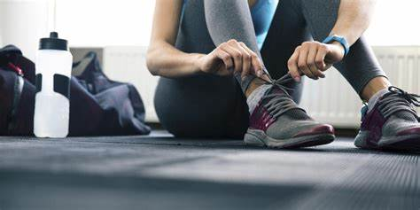
Activité physique
En quoi l’activité physique est-elle bénéfique pour la santé mentale?
Comment pouvons-nous augmenter notre activité physique dans nos habitudes de vie?

Slide 6
Utilisation des technologies et des outils numériques
À votre avis, comment l’utilisation des technologies et outils numériques peuvent être profitables et nuisibles aux habitudes de vie?
Quels moyens pouvons-nous utiliser pour s’aider à en avoir une saine utilisation?

Slide 7
Alimentation
À votre avis, qu’est-ce qu’une saine alimentation?
Quels seraient les moyens à se donner pour favoriser son alimentation?

Slide 8
Sommeil
À votre avis, qu’est-ce qui nuit au sommeil? Qu’est-ce qui le favorise?
À votre avis, quels seraient les moyens à se donner pour favoriser son sommeil?

Slide 9
Consommation d’alcool, de cannabis et d’autres drogues
Quels sont les signes de dépendance à surveiller lors de consommation (la sienne ou celle de son entourage) ?
Dans quels contextes devrions-nous nous abstenir de consommer?

Slide 10
La question qui tue!
Pourquoi est-il difficile d’adopter en tout temps de saines habitudes de vie?

Slide 11
PAUSE ACTIVE!

Slide 12
La boussole intérieure
Bienveillance
Authenticité et honnêteté
Respect
Silence

Slide 13
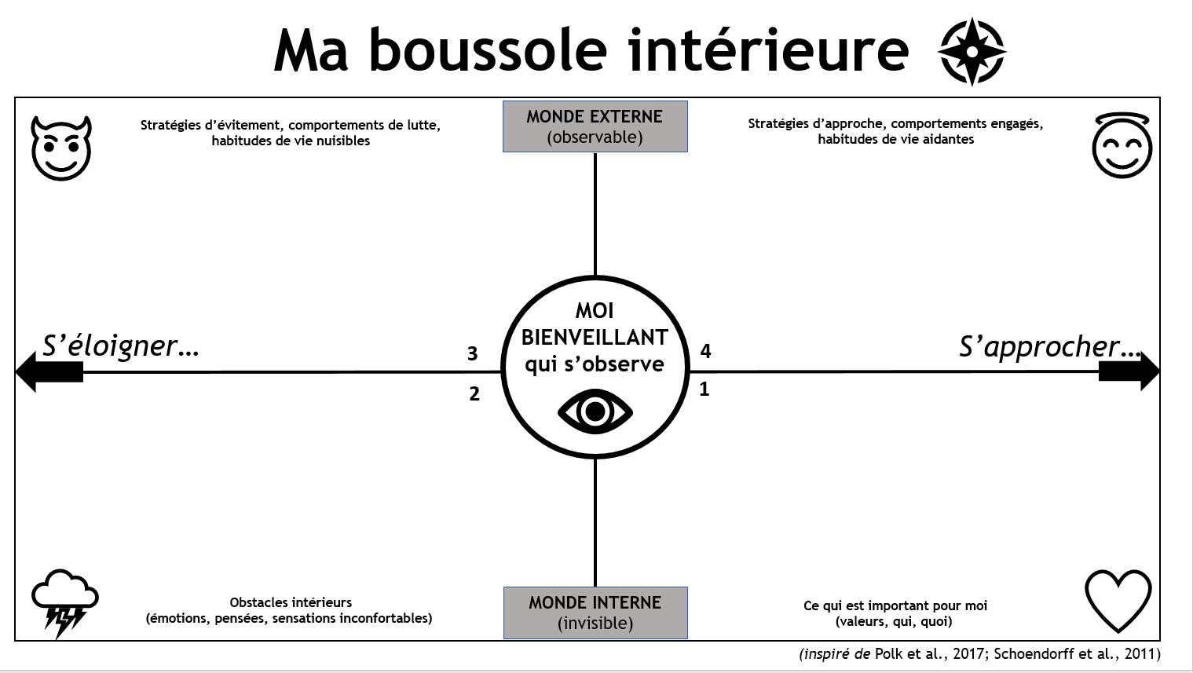
Extrait vidéo Retrouver le Nord : Partie 2_1 - YouTube
Identifiez, dans le quadrant 1 de votre boussole, votre « Nord » :
UNE valeur prioritaire pour vous : votre valeur principale, la plus importante à vos yeux en ce moment.
1

Slide 14
Extrait vidéo Retrouver le Nord : Partie 2_2 - YouTube
Identifiez, dans le quadrant 4 de votre boussole, des stratégies, comportements et habitudes de vie aidantes que vous mettez déjà en place et qui vous permettent d’être en cohérence avec votre valeur prioritaire.
4

Slide 15
Extrait vidéo Retrouver le Nord : Partie 2_3 - YouTube
Observez à l’intérieur de vous et identifiez, dans le quadrant 2 de votre boussole, vos obstacles intérieurs.
États internes difficiles :
émotions, pensées, sensations inconfortables
2

Slide 16
Extrait vidéo Retrouver le Nord : Partie 2_4 - YouTube
Identifiez, dans le quadrant 3 de votre boussole, les stratégies d’évitement, comportements de lutte ou habitudes de vie nuisibles qui font surface lorsque des obstacles intérieurs se manifestent.
3

Slide 17
Extrait vidéo Retrouver le Nord : Partie 2_5 - YouTube
Observez et identifiez, dans le quadrant 2 de votre boussole, comment vous vous sentez intérieurement quand vous adoptez de manière répétée certaines stratégies d’évitement ou habitudes de vie nuisibles.
Inscrivez les émotions, pensées et sensations inconfortables qui surviennent à ce moment.
2

Slide 18
Extrait vidéo Retrouver le Nord : Partie 2_6 - YouTube
Identifiez, dans le quadrant 4 de votre boussole, des stratégies d’approche, des comportements engagés et des habitudes de vie aidantes qui vous inspirent, et que vous pourriez mettre en place pour agir en cohérence avec votre valeur prioritaire, ce qui est important pour vous
(buts, désirs, aspirations).
4

Slide 19
Extrait vidéo Retrouver le Nord : Partie 2_7 - YouTube
Retour au calme intérieur…

Slide 20
Échange en groupe!

Slide 21
Défi Hors-Piste!
Mettez en place 2 stratégies d’approche, comportements engagés ou habitudes de vie aidantes identifiées dans votre boussole (quadrant 4) afin de…
Vous approcher de ce qui est important pour vous
Tendre vers un mode de vie plus sain, conscient et contribuant à votre bien-être

Slide 22
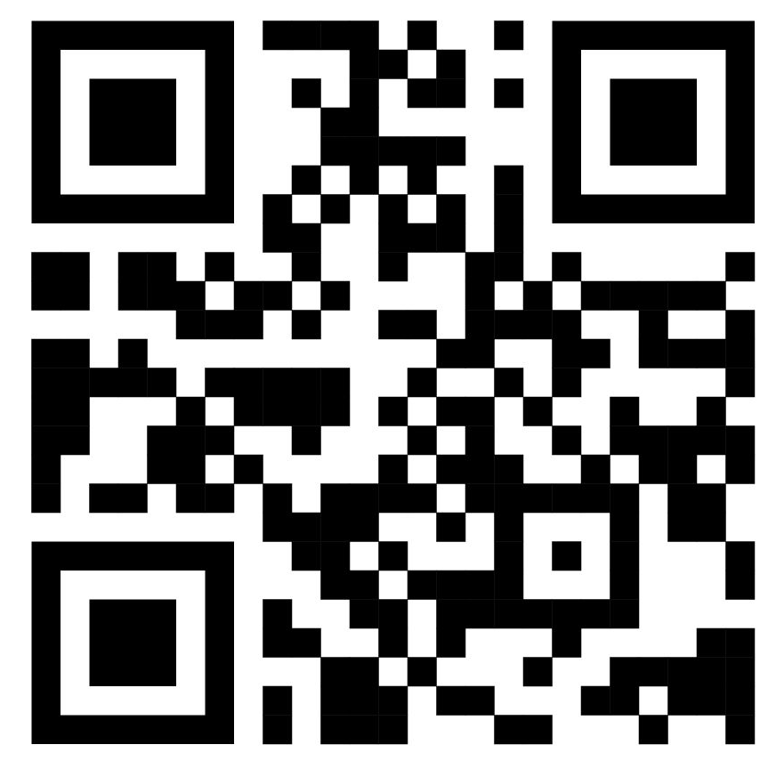
Répondez à ce court questionnaire à partir de votre téléphone.
L’équipe HORS-PISTE veut savoir ce que vous pensez de cet atelier.

